Slide 1
Отчет о реализации инновационного проекта
«Организация межсетевого взаимодействия по подготовке детей старшего дошкольного возраста к сдаче норм Всероссийского физкультурно-спортивного комплекса ГТО»

Slide 2
Участники проекта:
Муниципальные дошкольные образовательные учреждения города Ярославля
«Детские сады № 11, 109, 126, 130, 183, 235»
Муниципальные образовательные учреждения «Средние школы № 5, 10, 81, 90»
Сроки реализации проекта:
СЕНТЯБРЬ 2016 – АВГУСТ 2019

Slide 3
Цель проекта
Разработка системы
физкультурно-оздоровительной работы, направленной на подготовку
детей старшего дошкольного возраста
к сдаче норм Всероссийского
физкультурно-спортивного комплекса «ГТО» в школе через организацию межсетевого взаимодействия

Slide 4
Проблемы
Отсутствие общих требований к содержанию средств физической подготовки и их применения в процессе выполнения детьми физических упражнений, соотнесенных с контрольными тестами в ВФСК ГТО
Отсутствие обязательных требований к выполнению нормативов по физической подготовке во ФГОС ДО
Недостаточный уровень преемственности программ физического развития детей дошкольного возраста и младших школьников

Slide 5
Реализация проекта
Задачи инновационного проекта | Содержание деятельности, формы работы
Разработать необходимую нормативно-правовую документацию ОУ, регламентирующую деятельность образовательных учреждений | Изучение нормативно-правовой базы: законы и постановления РФ, правительства ЯО, приказы и письма Агентства по физической культуре и спорту ЯО об организации деятельности образовательных организаций в части внедрения комплекса «ГТО» Организационное собрание участников муниципальной инновационной площадки в рамках проекта Рабочая группа по разработке правового пакета документов, определяющих деятельность образовательной организации в рамках муниципальной инновационной площадки

Slide 6
Реализация проекта
Задачи инновационного проекта | Содержание деятельности, формы работы
Обеспечить информационное сопровождение участников образовательных отношений и создать единое образовательное пространство при сотрудничестве семьи и детского сада | Создание страницы на сайте образовательной организации, освещающей деятельность муниципального инновационного проекта. Выпуск электронного журнала, наглядная информация

Slide 7
Реализация проекта
Задачи инновационного проекта | Содержание деятельности, формы работы
Повысить профессиональную компетентность педагогических и управленческих работников в части…. | Разработка предложений по оптимизации организации межсетевого взаимодействия по внедрению проекта Круглый стол для участников проекта: «Система работы по приобщению детей дошкольного возраста к ВФСК ГТО через организацию межсетевого взаимодействия» Анкетирование педагогов образовательных организаций Деловая игра «Профессиональная готовность педагогов к подготовке внедрения ВФСК ГТО первой ступени в ДОО: актуальные проблемы, механизмы решения и перспективы развития»

Slide 8
Реализация проекта
Задачи инновационного проекта | Содержание деятельности, формы работы
Внедрять в работу современные образовательные технологии, ориентированные на индивидуальное развитие детей | Разработка комплекса мер, направленных на повышение уровня заинтересованности и ответственности родителей в ЗОЖ и подготовке детей к будущей сдаче норм ГТО первой ступени в школе Опрос родителей обучающихся в дошкольных образовательных организациях Семинар-практикум для участников проекта «Как обеспечить заинтересованность родителей к деятельности ДОО по подготовке детей к сдаче норм ГТО?»

Slide 9
Реализация проекта
Задачи инновационного проекта | Содержание деятельности, формы работы
Создать материально-бытовые условия и развивающую предметно-пространственную среду, обеспечивающую полноценное физическое развитие детей и подготовку их к сдаче норм ГТО в школе | Выделить перечень требований к РППС дошкольной организации в области «Физическое развитие», способствующих эффективной подготовке детей дошкольного возраста к сдаче норм ВФСК ГТО первой ступени Круглый стол «Обогащение РППС, как одно из условий положительной динамики в подготовке детей старшего дошкольного возраста к сдаче норм ВФСК ГТО» Благоустройство и открытие спортивной площадки в МДОУ «Детском саду № 183»

Slide 10
Результаты анкетирования педагогов
1. Оцените степень своего знания содержания комплекса ГТО
Практически не знаю | 4 чел – 4%
Знаю немного | 32 чел – 30%
Знаю удовлетворительно | 47 чел – 45%
Знаю хорошо | 21 чел – 20%
Знаю отлично | 1 чел – 1%
2. Оцените свою готовность в подготовке детей старшего дошкольного возраста к сдаче норм ВФСК «ГТО»
Готовность отсутствует | 7 чел -7%
Готовность частичная | 44 чел – 42%
Готовность удовлетворительная, готовы в основном | 23 чел – 21%
Готовность хорошая, готовы в большей степени | 25 чел – 24%
Готовность отличная, готовы в полной мере | 6 чел – 6%
3. Какое условие в наибольшей мере тормозит введение комплекса ГТО в ДОО
РППС ДОО не готова к внедрению комплекса «ГТО» | 33 чел – 32%
Дополнительная нагрузка на воспитателей | 36 чел – 34%
Отсутствие заинтересованности у детей старшего дошкольного возраста | 7 чел – 7%
Малая информированность педагогов | 16 чел – 15%
Низкое физическое развитие детей старшего дошкольного возраста | 13 чел – 12%

Slide 11
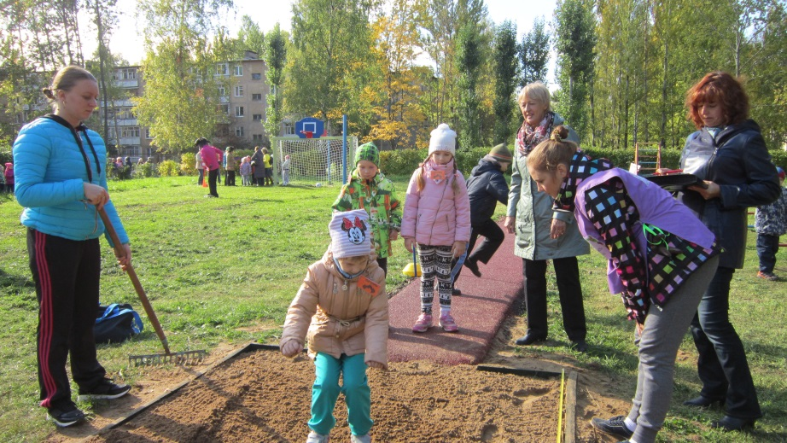
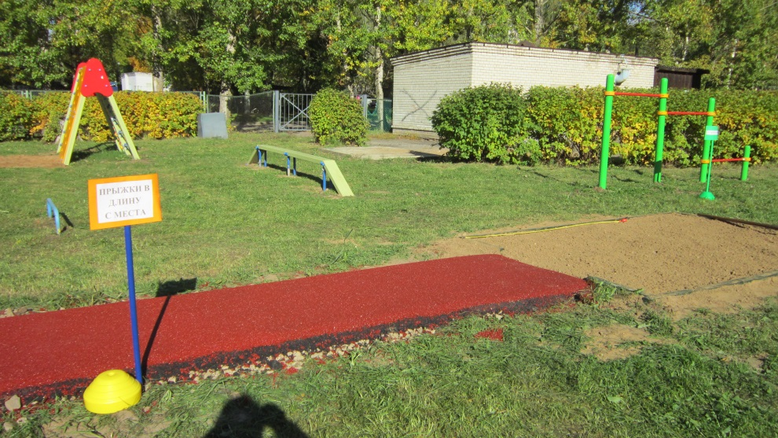
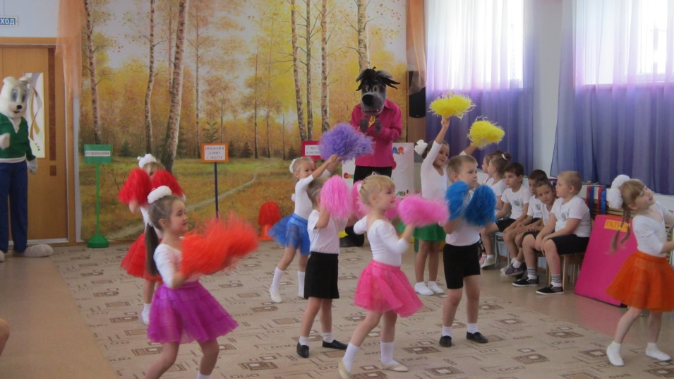
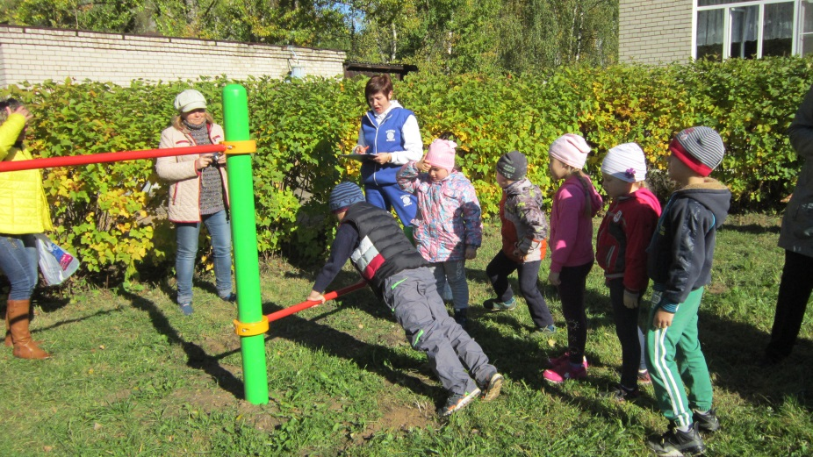
Открытие спортивной площадки

Slide 12
Опрос родителей
1. Оцените степень своего знания содержания комплекса ГТО
практически не знаю | 38 чел – 16%
знаю немного | 104 чел – 44%
знаю удовлетворительно | 50 чел – 21%
знаю хорошо | 31 чел – 14%
знаю отлично | 12 чел – 5%
2. Каково ваше отношение к сдаче норм ГТО первой ступени Вашим ребенком
крайне отрицательное | 9 чел - 3%
отрицательное | 10 чел – 4%
нейтральное | 82 чел – 35%
положительное | 102 чел – 44%
самое положительное | 32 чел – 14%
3. Я бы хотел (а), чтобы мой ребенок…
обязательно попробовал сдать нормативы ГТО первой ступени; | 125 чел – 53%
развивался физически, но не сдавал нормативы; | 106 чел – 45%
не имел отношения к спорту и физическому развитию в целом. | 4 чел – 2%
4.Сдача норм ГТО для Вашего ребенка — это…
укрепление здоровья; | 152 чел – 59%
дополнительное преимущество при сдаче нормативов в начальной школе и позднее; | 43 чел – 17%
возможность получить знак отличия (значок); | 14 чел – 5%
возможность добиться спортивных успехов; | 33 чел – 13%
ничего не значит. | 16 чел – 6%

Slide 13
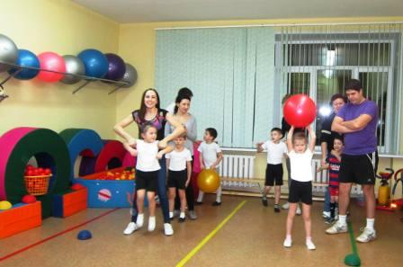
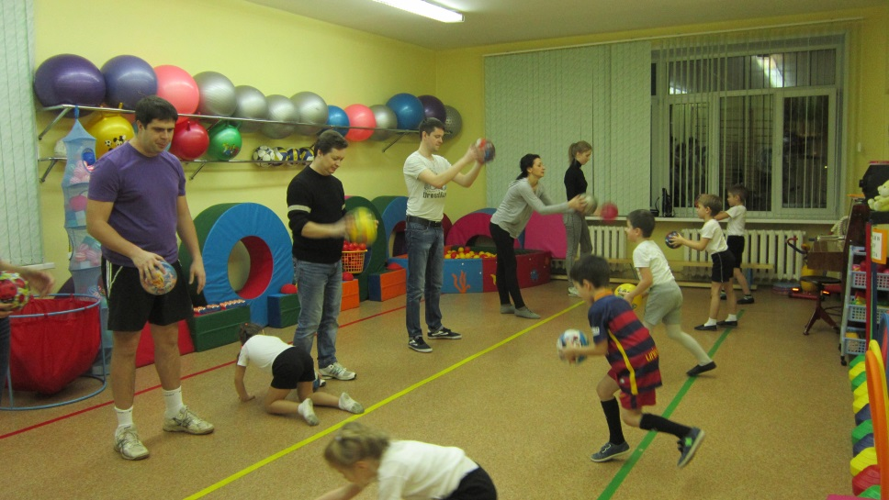
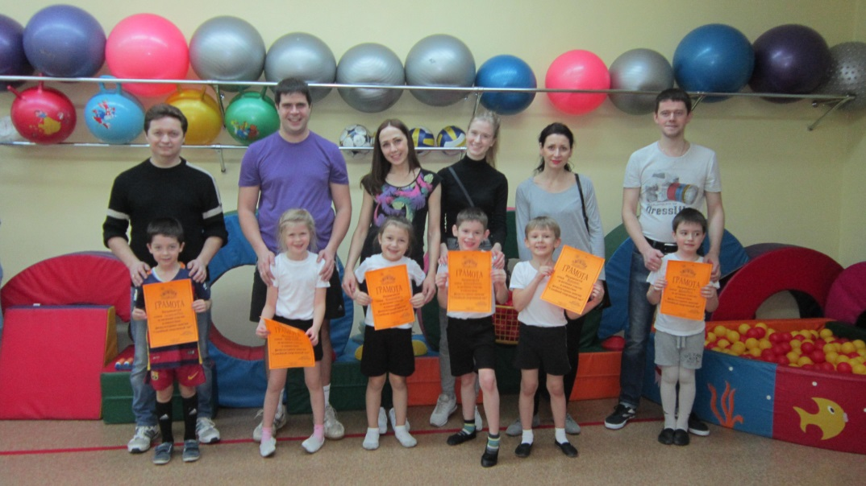
Спортивный праздник с родителями

Slide 14
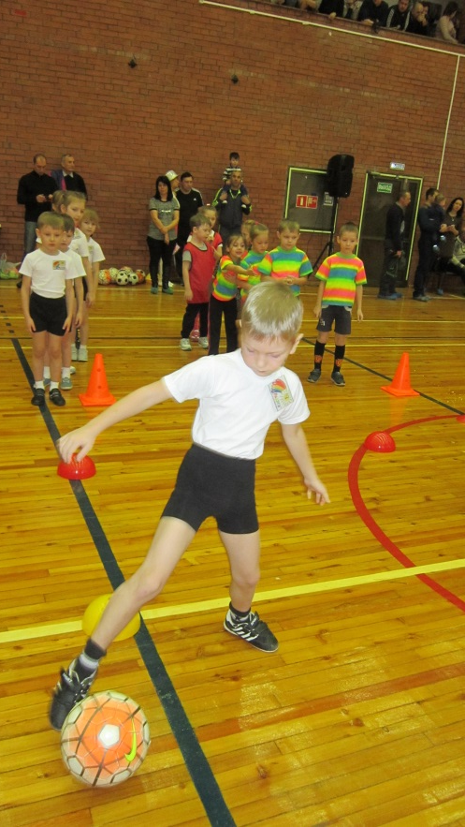
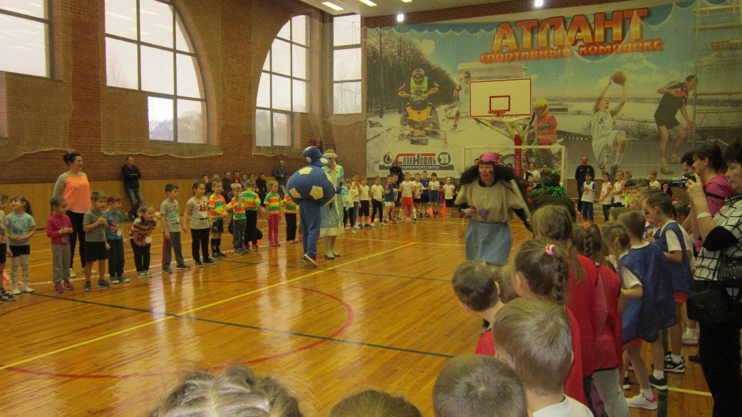
Новогодняя футбольная елка

Slide 15
Инновационный продукт
Описание модели межсетевого взаимодействия дошкольной образовательной организации и школы по подготовке детей к сдаче норм ВФСК ГТО.
Рекомендации по реализации системы физкультурно-оздоровительной работы, направленной на подготовку детей старшего дошкольного возраста к сдаче норм Всероссийского физкультурно-спортивного комплекса ГТО через организацию межсетевого взаимодействия.
Физкультурно-оздоровительные программы, направленные на повышение двигательной активности детей, формирование их интереса к занятиям физкультурой и спортом и осознанного отношения к сохранению и укреплению здоровья.

